Slide 1

한국기술교육대학교 능력개발교육원
TensorFlow U1-R
선형회귀와 Cost
유양규(Rotunda)
Notes:
선형 그래프 - https://www.desmos.com/calculator

Slide 2

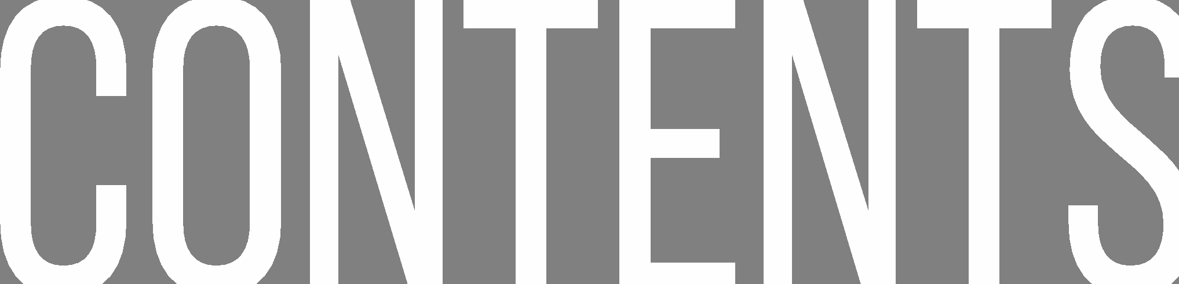

01
02
03
선형회귀
선형회귀 Cost
실습(Exercise) 1R-3

Slide 3

TensorFlow U1-R
텐서플로우 U1-R
01
선형회귀
(Linear Regression)
Source: https://blog.naver.com/ndb796/221277713538

Slide 4

01
선형회귀
선형 회귀(Linear Regression)
변수 사이의 선형적인 관계를 모델링 한 것.
통계학: 관찰된 연속형 변수들에 대해 두 변수 사이의 모형을 구한뒤 적합도를 측정해 내는 분석 방법
선형: 직선적이다
회귀: 돌아오다
Source: https://blog.naver.com/ndb796/221277713538
Notes:
Source: https://blog.naver.com/ndb796/221277713538

Slide 5
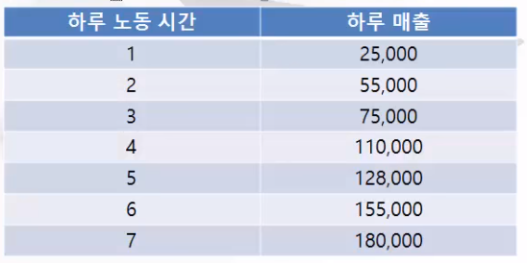
01
선형회귀
선형 회귀(Linear Regression)
대표적으로 '일하는 시간과 매출액', '공부한 시간과 성적' 등이 선형적인 관계를 가지고 있습니다. 예를 들어 장사꾼의 노동 시간과 매출 데이터가 다음과 같다고 가정해봅시다.

Slide 6
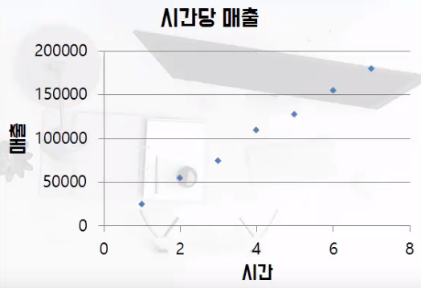
01
선형회귀
선형 회귀(Linear Regression)
그래프로 그리면 다음과 같습니다.
Notes:
linear Algebra = 선형 대수학 / 대학교때 미분접분

Slide 7
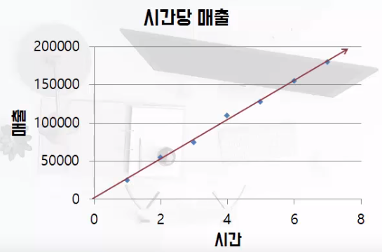
01
선형회귀
선형 회귀(Linear Regression)
선이 그려짐
학습을 시킨다 - 주어진 데이터를 학습시켜서 가장 합리적인 '직선'을 찾아내는 것
데이터는 3개 이상일 때 의미가 있슴 (데이터가 2개라면 단순히 두 점을 잇는 직선이 되어버림)

Slide 8
01
선형회귀
선형 회귀(Linear Regression)
가설을 수정해가며 가장 합리적인 식을 찾아내는 과정이 선형 회귀 모델을 이용한 기계학습

Slide 9
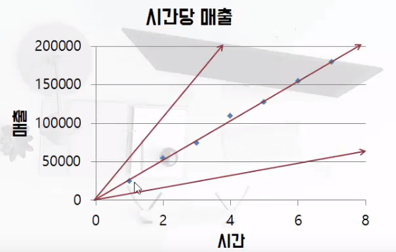
01
선형회귀
선형 회귀(Linear Regression)
가장 합리적인 선이란?

Slide 10
01
선형회귀
가설
방정식을 이용해 직선을 표현
H(x) = Wx + b
Notes:
선형 그래프 - https://www.desmos.com/calculator
y=x y=x+2 y=2x y=x^2
H - Hypothesis 가설 / W - Weight 비중(기울기) / b - bias(절편)
Linear Regression에서 사용하는 1차원 방정식을 가리키는 용어로, 우리말로는 가설이라고 한다. 수식에서는 h(x) 또는 H(x)로 표현한다.
H(x) = Wx + b에서 Wx + b는 x에 대한 1차 방적식으로 직선을 표현한다는 것은 모두 알 것이고, 기울기에 해당하는 W(Weight)와 절편에 해당하는 b(bias)가 반복되는 과정에서 계속 바뀌고, 마지막 루프에서 바뀐 최종 값을 사용해서 데이터 예측(prediction)에 사용하게 된다. 최종 결과로 나온 가설을 모델(model)이라고 부르고, "학습되었다"라고 한다. 학습된 모델은 배포되어서 새로운 학습을 통해 수정되기 전까지 지속적으로 활용된다.
출처: https://pythonkim.tistory.com/7 [파이쿵]

Slide 11
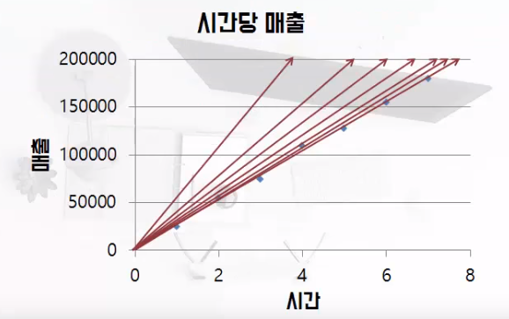
01
선형회귀
과정
머신러닝에서 눈에 보이지 않지만, 이러한 과정을 통해서 학습하며, 기울기를 조정

Slide 12
TensorFlow U1-R
텐서플로우 U1-R
02
선형회귀 Cost
Source: https://blog.naver.com/ndb796/221277713538

Slide 13
02
선형회귀 Cost
선형 회귀 비용(Cost)
가설이 얼마나 정확한 지 판단하는 기준
비용은 알고리즘 분야에서 굉장히 중요한 개념
해당 직선이 얼마나 '정확한' 데이터인지 판단하기 위해선 비용을 계산
Source: https://blog.naver.com/ndb796/221277745954
Notes:
Source: https://blog.naver.com/ndb796/221277745954

Slide 14
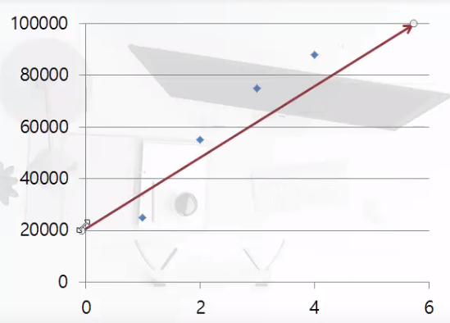
02
선형회귀 Cost
선형 회귀 비용(Cost)
각 데이터에 아래의 직선을 그렸다고 가정

Slide 15
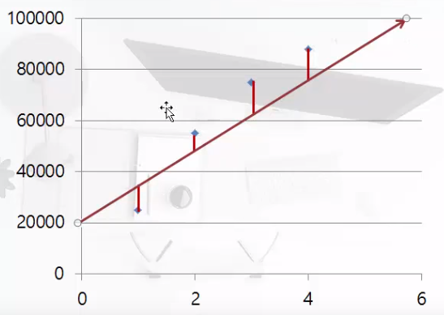
02
선형회귀 Cost
선형 회귀 비용(Cost)
비용을 계산할 때는 '데이터와 직선과의 거리'를 구해서 계산
예측 값과 실제 값의 차이점이 각 점에 대한 비용

Slide 16
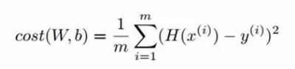
02
선형회귀 Cost
선형 회귀 비용(Cost)
전체 Cost = (예측 값 - 실제 값)² 의 평균
H(x) = Wx + b에서, 현재의 W, b값과 데이터를 이용하면 비용함수를 구함
비용 함수로 구한 비용이 적을수록 좋음
Source: https://blog.naver.com/ndb796/221277745954
Notes:
Source: https://blog.naver.com/ndb796/221277745954

Slide 17
02
선형회귀 Cost
선형 회귀 비용(Cost)
인공신경망에서 (TensorFlow)
Cost function = Loss function

Slide 18
02
선형회귀 Cost
경사 하강(Gradient Descent)
*Gradient Descent*
H(x) = Wx + b을 간단히 H(x) = Wx로 바꿀때
비용함수 =
(Wx - y)²
Notes:
선형 그래프 - https://www.desmos.com/calculator
y=(x/2)^2

Slide 19
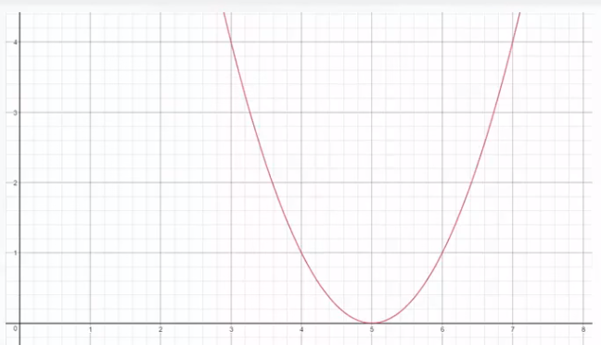
02
선형회귀 Cost
Gradient Descent
Notes:
Source: https://blog.naver.com/ndb796/221277745954

Slide 20
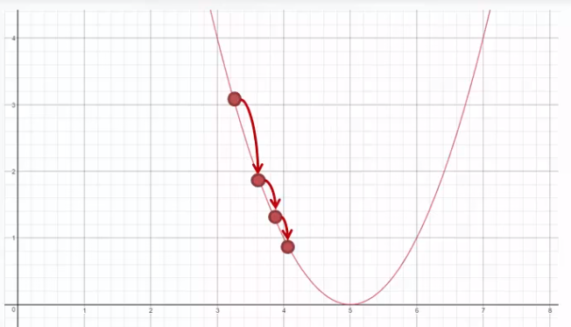
02
선형회귀 Cost
Gradient Descent
점프를 하면서 학습하는 과정에서 점프(Jump) 폭을 적당히 조절
Source: https://blog.naver.com/ndb796/221277745954
Notes:
Source: https://blog.naver.com/ndb796/221277745954

Slide 21
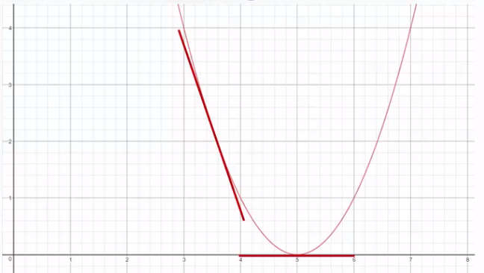
02
선형회귀 Cost
미분(derivative)과 기울기(slope)
미분을 수행해서 곡선의 골짜기로 도달하도록 합니다.
Notes:
Source: https://blog.naver.com/ndb796/221277745954

Slide 22
02
선형회귀 Cost
Gradient Descent - 점프
곡선의 특성상 초반에 많은 폭으로 변화
너무 작게 점프하면 오랫동안 학습해야 함
너무 크게 점프하면 학습 결과가 부정확할 수 있슴
Notes:
Source: https://blog.naver.com/ndb796/221277745954

Slide 23
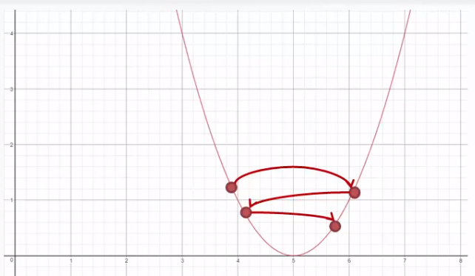
02
선형회귀 Cost
Gradient Descent - 점프
너무 크게 점프한 경우
Notes:
Source: https://blog.naver.com/ndb796/221277745954

Slide 24
02
선형회귀 Cost
Gradient Descent
텐서플로우(Tensorflow)는 경사 하강 라이브러리를 효과적으로 제공
수학적 수식을 이용해 직접 경사 하강을 구현할 필요가 없음
간단히 실제 프로그램에 적용 가능
Notes:
Source: https://blog.naver.com/ndb796/221277745954

Slide 25
TensorFlow U1-R
텐서플로우 U1-R
03
실습(Exercise) 1R-3
Source: https://blog.naver.com/ndb796/221277771773

Slide 26
03
선형회귀 실습(Exercise)
선형회귀(Linear Regression) 실습
파일 다운로드 받기
https://github.com/yyoo79/KTSummer2019로 이동
Module TF U1-R - 선형회귀와 Cost exercise.ipynb 에 마우스 오른쪽 클릭을 하고 ‘save link as’를 선택해서 파일을 다운로드

Slide 27
03
선형회귀 실습(Exercise)
선형회귀(Linear Regression) 실습
파일 코렙에서 열기
https://www.google.com/ 에서 구글계정으로 로긴
http://colab.research.google.com 로 이동
Upload tab을 클릭
파일 - Module TF U1-R - 선형회귀와 Cost exercise.ipynb 을 선택
파일이름을 바꾸고 자신의 Google Drive로 저장해 놓습니다.

Slide 28
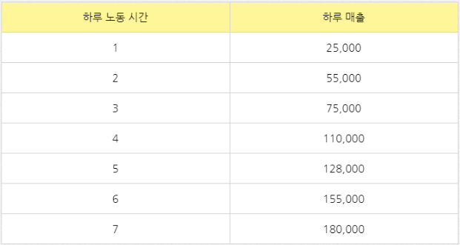
03
선형회귀 실습(Exercise)
선형회귀(Linear Regression) 실습
아래와 같이 하루 노동 시간에 따른 매출량 데이터가 있을 때, '8시간' 일했을 때는 매출이 얼마나 될 지 추측하는 프로그램을 작성하세요.

Slide 29
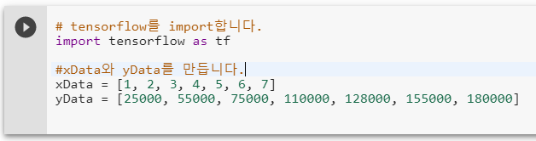
03
선형회귀 실습(Exercise)
선형회귀(Linear Regression) 실습

Slide 30
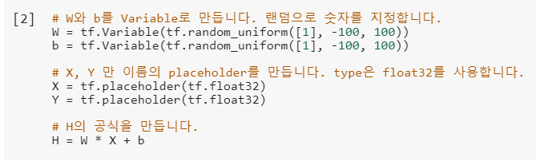
03
선형회귀 실습(Exercise)
선형회귀(Linear Regression) 실습

Slide 31
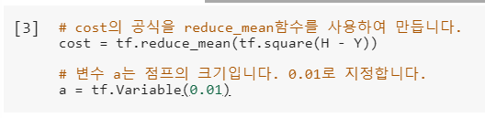
03
선형회귀 실습(Exercise)
선형회귀(Linear Regression) 실습

Slide 32
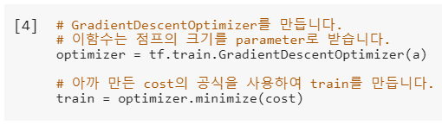
03
선형회귀 실습(Exercise)
선형회귀(Linear Regression) 실습

Slide 33
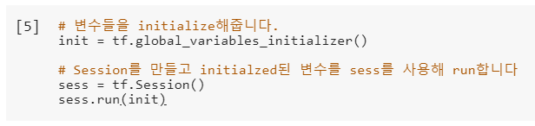
03
선형회귀 실습(Exercise)
선형회귀(Linear Regression) 실습

Slide 34
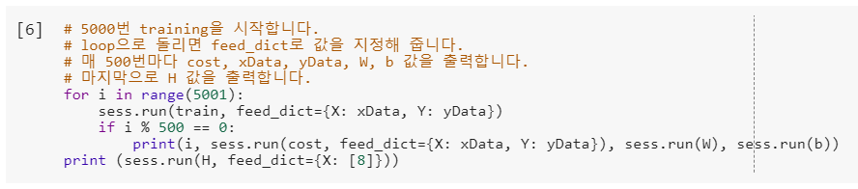
03
선형회귀 실습(Exercise)
선형회귀(Linear Regression) 실습

Slide 35
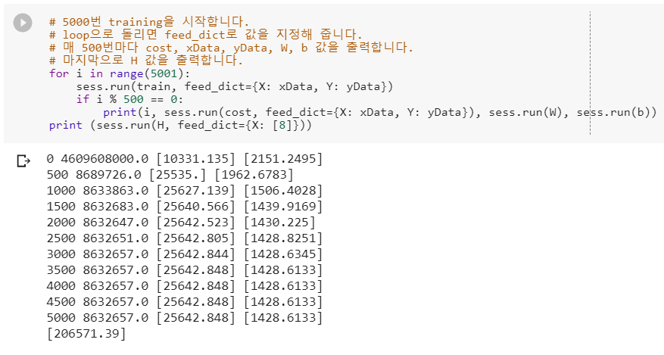
03
선형회귀 실습(Exercise)
선형회귀(Linear Regression) 실습

Slide 36
03
선형회귀 실습(Exercise)
선형회귀(Linear Regression) 실습
보충 자료: 올바른 학습을 시키지 못하는 경우를 알아봅시다.
1) 너무 과도하게 점프하는 경우
점프(Jump) 수치를 1로 바꾸면 어떻게 될까요? a = tf.Variable(1)로 소스코드를 변경한 이후에 실행해봅시다. 보면 너무 점프의 폭이 커서 오히려 곡선 밖으로 튕겨나간 것을 알 수 있습니다. 쉽게 말해 올바른 학습이 이루어지지 않게 됩니다.
Colab에서 Runtime >> Restart and run all 을 클릭합니다.

Slide 37
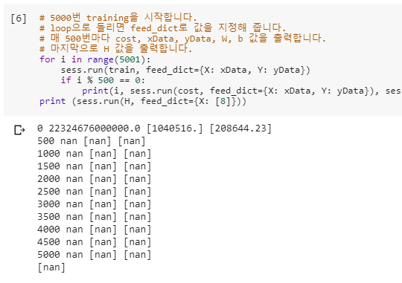
03
선형회귀 실습(Exercise)
선형회귀(Linear Regression) 실습
1) 너무 과도하게 점프하는 경우
이런 결과가 나옵니다. =>

Slide 38
03
선형회귀 실습(Exercise)
선형회귀(Linear Regression) 실습
2) 너무 적게 점프하는 경우
그렇다면 이번에는 점프(Jump)의 폭을 0.001로 매우 작게 만들어봅니다.
a = tf.Variable(0.001)로 소스코드를 변경한 이후
Colab에서 Runtime >> Restart and run all 을 클릭합니다.

Slide 39
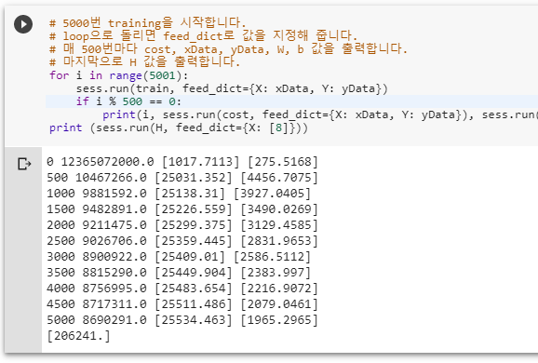
03
선형회귀 실습(Exercise)
선형회귀(Linear Regression) 실습
2) 너무 적게 점프하는 경우의 결과

Slide 40
03
선형회귀 실습(Exercise)
선형회귀(Linear Regression) 실습
2) 너무 적게 점프하는 경우의 결과
폭을 0.001로 바꾸었을 때는
학습의 폭이 매우 더디지만 안정적인 수치를 찾음
점프의 폭을 좁게 할 때는 학습량이 더 필요
*지금은 그대로 5,000번 밖에 학습을 안 했다는 점에서 다소 부정확한 값이 도출된 것을 알 수 있습니다.

Slide 41

End of slide
source: https://www.udemy.com/artificial-intelligence-az/

